Slide 1
Sistema de Informação Pós graduação em gestão de RH
Prof. Diovani Milhorim, 2013-2 | aula 2

Slide 2
Informação e Sistema de informação
Aplicações nas empresas, desenvolvimento e administração

Slide 3
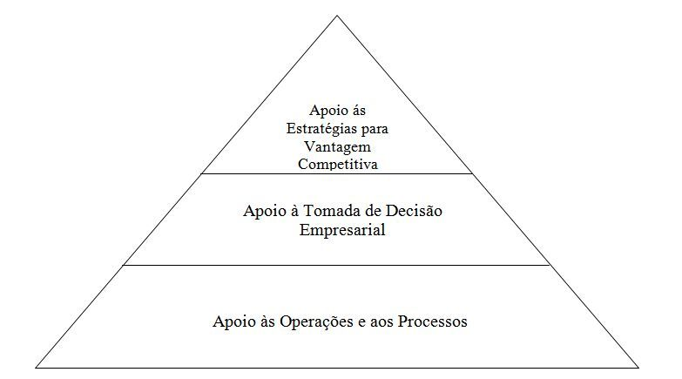
Papéis fundamentais das aplicações de SI na empresa
Papéis fundamentais
Há três razões fundamentais para todas as aplicações de tecnologia da informação nas empresas.
Elas são encontradas nos três papéis fundamentais que os sistemas de informação podem desempenhar para uma empresa:
Suporte de seus processos e operações;
Suporte na tomada de decisões de seus funcionários e gerentes;
Suporte em suas estratégias em busca de vantagem competitiva.

Slide 4
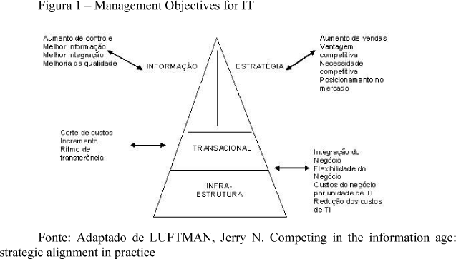
Papéis fundamentais das aplicações de SI na empresa

Slide 5
Tendências das aplicações da SI
Empresa e e-business

Slide 6
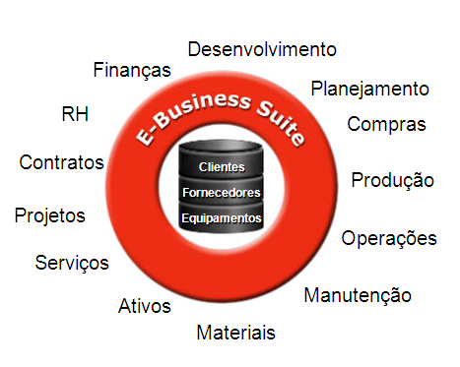
Tendências das aplicações de SI nas empresas
A empresa de e-business
As empresas estão se tornando empreendimentos de e-business.
A Internet e as redes têm se tornado a principal infraestrutura de tecnologia da informação no apoio às operações de muitas organizações.
Empreendimentos de e-business dependem de tais tecnologias para:
Reestruturar e revitalizar processos de negócios internos,
Implementar sistemas de e-commerce entre as empresas e seus clientes e fornecedores,
Promover a colaboração entre equipes e grupos de trabalho da empresa.

Slide 7
Tendências em sistemas de informação
A empresa de e-business
Sistemas colaborativos
Os sistemas colaborativos envolvem o uso de ferramentas de groupware para apoiar a comunicação, coordenação e colaboração entre os membros de equipes e grupos de trabalho em rede.
Para implementar esses sistemas, um empreendimento de e-business depende de intranets, Internet, extranets e outras redes.
Os funcionários e consultores externos podem formar uma equipe virtual, que utiliza uma intranet e a Internet para correio eletrônico, videoconferência, grupos de discussão eletrônica e páginas de multimídia na Internet para informações sobre trabalho em andamento, a fim de colaborarem em projetos das empresas.

Slide 8
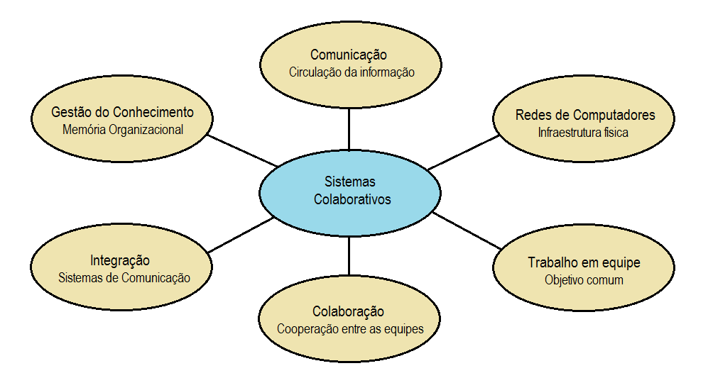
Tendências em sistemas de informação
A empresa de e-business

Slide 9
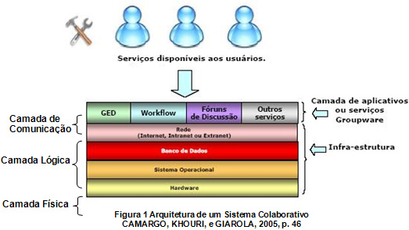
Tendências em sistemas de informação
A empresa de e-business – Arquitetura de Sistemas Colaborativos

Slide 10
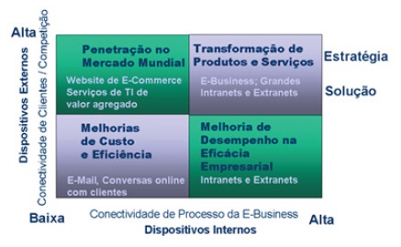
Tendências em sistemas de informação
A empresa de e-business
E-commerce
Pode-se definir e-commerce como a compra e venda, o marketing e a assistência a produtos, serviços e informação realizados em uma multiplicidade de redes de computadores.
Um empreendimento de e-business utiliza Internet, intranets, extranets e outras redes para apoiar cada etapa do processo comercial.

Slide 11
Tipos de sistemas de informação
Tendências

Slide 12
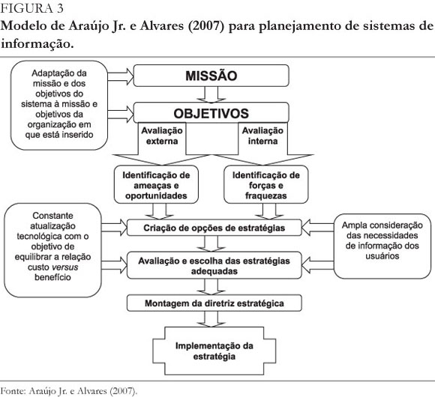
Tendências de SI nas empresas

Slide 13
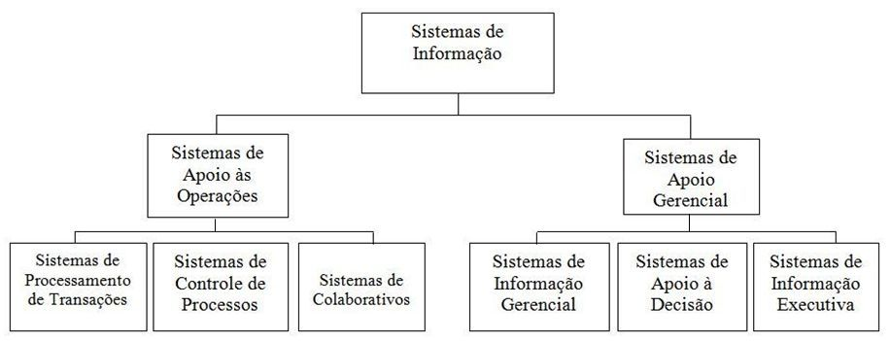
Tendências em sistemas de informação
Tipos de Sistemas de informação
Podem ser classificados conceitualmente ora como operações e ora como sistemas de informação gerencial
Apoio às operações
Apoio à tomada de decisão gerencial
Relatórios padronizados para os gerentes
Informação elaborada especificamente para executivos
Controle de processos industriais
Colaboração entre equipes e grupos de trabalho
Apoio interativo à decisão
Processamento de transações

Slide 14
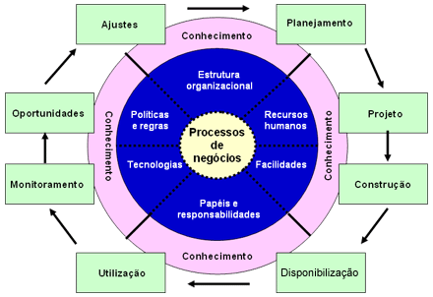
Tendências em sistemas de informação
Tipos de Sistemas de informação versus Processos de negócio

Slide 15
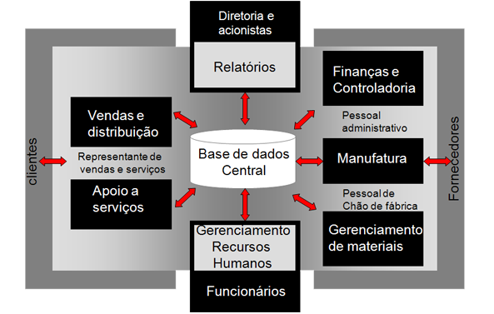
Tendências em sistemas de informação
Tipos de Sistemas de informação – Arquitetura típica do ERP

Slide 16
Desafios gerenciais da TI
Problemas e oportunidades pelo uso da TI

Slide 17
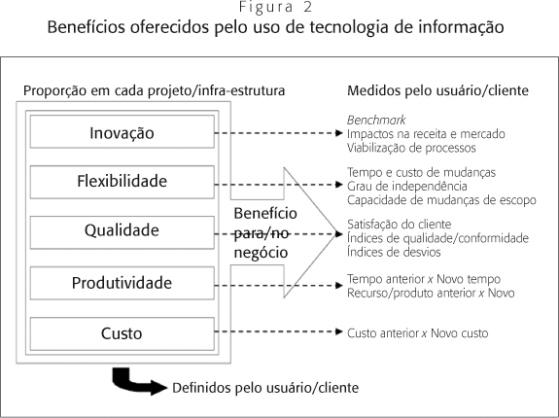
Desafios gerenciais da TI

Slide 18
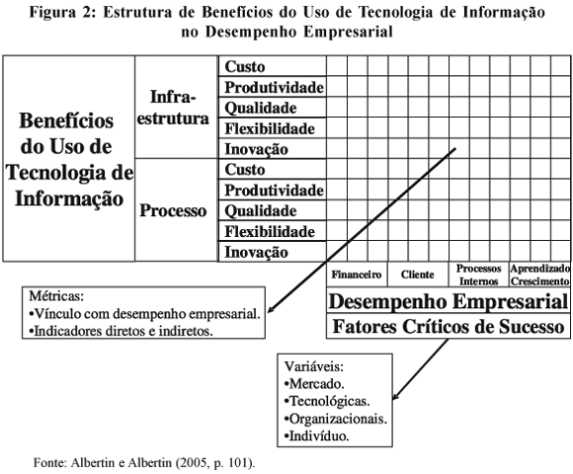
Desafios gerenciais da TI
Transformando o fracasso empresarial em sucesso empresarial com a tecnologia de informação
Sistemas e tecnologias de informação interconectados devem ser dirigidos visando aumentar o valor dos negócios e do cliente de um empreendimento de e-business.
Assim, para isso devem apoiar:
Os processos e estratégias de e-business,
As estruturas e cultura organizacionais.

Slide 19
Desafios gerenciais da TI
Desenvolvendo soluções aos sistemas de informação
O desenvolvimento de soluções aos sistemas de informação para problemas empresariais pode ser visto como um processo ou ciclo de muitas etapas.

Slide 20
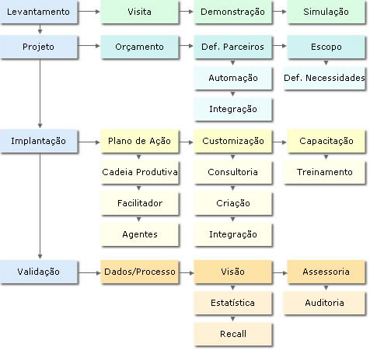
Desafios gerenciais da TI
Desenvolvendo soluções aos sistemas de informação – Ética e TI

Slide 21
Consolidação
Consolidação dos conceitos e exercícios

Slide 22
Consolidação
A função dos SI
A administração bem sucedida de sistemas e tecnologias de informação apresenta importantes desafios aos gerentes e profissionais de empresas.
Assim a função dos sistemas de informação representa:
Uma importante área funcional da empresa;
Uma importante contribuição para a eficiência operacional, para a produtividade e outros fatores;
Uma importante fonte de informação e apoio necessários para promover a tomada de decisões eficazes;
Um ingrediente vital no desenvolvimento de produtos e serviços competitivos que dão a uma organização uma vantagem estratégica no mercado global;
Uma oportunidade dinâmica de carreira desafiadora e compensadora para profissionais;
Um componente-chave dos recursos, infraestrutura e capacidades das empresas de e-business da atualidade.

Slide 23
Prática
Case da Nitro Química

Slide 24
EXERCÍCIO
A Nitro Química, empresa do grupo Votorantin, utiliza a Internet e um Website de e-commerce para conectar-se a seus cliente e fornecedores e para captar dados e compartilhar informações sobre pedidos e compras.
Considere que esses dados são imediatamente processados e os bancos de dados sobre estoque e outras informações são atualizados.
Também são oferecidos serviços de videoconferência e correio eletrônico.
Os dados gerados por uma fábrica são capturados por sensores e processados por um computador que também sugere respostas a um problema complexo levantado por um engenheiro.
Os gerentes usuários finais recebem relatórios em uma base periódica, excepcional e por demanda, e utilizam computadores para avaliarem interativamente os possíveis resultados de alternativas de decisões.
Finalmente, a alta administração pode acessar resumos em texto e demonstrativos gráficos que identificam elementos-chave do desempenho organizacional e os comparam ao desempenho do setor e da concorrência.

Slide 25
EXERCÍCIO (continuação)
Considere, também, que a Nitro decidiu formar alianças empresariais e, utilizando Intranets, Extranets e a Internet para montar uma rede global de telecomunicações com outras companhias químicas de todo o mundo, oferecer a seus clientes produtos e serviços em escala mundial.
Assim, ela está prestes a realizar mudanças fundamentais em seus sistemas computadorizados para aumentar a eficiência de suas operações empresariais e a habilidade de seus gerentes para reagir depressa a mudanças nas condições dos negócios
Faça um esboço e identifique:
Como os sistemas de informação apoiam:
As operações da empresa;
A tomada de decisão gerencial;
A vantagem estratégica;
A conexão da empresa em redes;
A globalização;
A reengenharia de processos empresariais.
Existem muitos tipos diferentes de sistemas de informação na Nitro. Identifique todos aqueles que você puder no contexto acima apresentado. Explique as razões para a sua escolha.

